Slide 1
ZURn6311 Dotazníkový výzkum: úvod
Lenka Dědková

Slide 2
O čem to bude
O dotazníkovém šetření jako typu výzkumu (survey design, survey methodology)
Hlavní cíle:
  Pochopit logiku designování dotazníkového šetření s důrazem na různá zkreslení
  Dokázat lépe zhodnotit a rozumět odborným článkům, které využívají dotazníkový design
  Dokázat sestavit dotazník
  + znalosti, které využijete ve svých diplomkách

Slide 3
Online výuka
Zoom a interaktivní osnova předmětu
Webkamery ☺
Literatura ve studijních materiálech
  Velké základní učebnice, které pokrývají celou šíři témat:
  Gideon, L. (Ed.). (2012). Handbook of survey methodology for the social sciences. New York: Springer.
    Jednodušeji psaná
  Groves, R. M., Fowler Jr, F. J., Couper, M. P., Lepkowski, J. M., Singer, E., & Tourangeau, R. (2009). Survey Methodology (Vol. 561). John Wiley & Sons.
  + literatura vždy na konci prezentace, kterou si můžete dohledat sami

Slide 4
Zápočet
Plnění průběžných úkolů během semestru (celkem 9 úkolů). Pro úspěšné zakončení je třeba odevzdat všechny průběžné úkoly. Pokud nebude v průběhu semestru stanoveno jinak, úkoly je potřeba odevzdat nejpozději ve 12:00 v den před následující přednáškou.
  Úkoly budou hodnoceny P/N – N úkoly bude možné podle komentářů upravit
  Vždy dostanete zpětnou vazbu
  Některé individuální, některé skupinové
Závěrečná práce: vypracování návrhu dotazníkového šetření v min. rozsahu 8NS. Návrh bude obsahovat odůvodněnou výzkumnou otázku, detailní a odůvodněný plán sběru dat (typ sběru, cílová populace, rámec populace, strategie oslovování respondentů), zhodnocení jeho limitů a zkonstruovaný dotazník. V projektu je nutné se zaměřit na zvážení možných zdrojů zkreslení a chyb dat a snahu je minimalizovat. Součástí bude rovněž úvaha o možnostech generalizování dat nad rámec vzorku. Součástí projektu není reálný sběr dat. Projekt lze zpracovat individuálně nebo ve skupině max. 3 studentů. Projekt je nutné odevzdat do 11. 6. 2021 do odevzdávárny v IS. V případě, že odevzdaný projekt nebude dostatečný, bude možné jej opravit do 30. 6. 2021.
  Téma je na vás! Diplomka? Přemýšlejte o něm co nejdříve…

Slide 5
Dotazníkové šetření / survey methodology
Rozsáhlá oblast
Wiley má celou sérii o Survey methods: https://onlinelibrary.wiley.com/doi/pdf/10.1002/9781118838860.oth3
  Ale i další nakladatelství☺
Odborné časopisy: Public Opinion Quarterly, Journal of Survey Statistics and Methodology, Survey Research Methods, Survey Methodology + časté téma v časopisech zaměřených na statistiku
Asociace: AAPOR (The American Association for Public Opinion Research), WAPOR (World Association for Public Opinion Research), ESRA (European Survey Research Association), ESOMAR (European Society for Opinion and Marketing Research),…
Metodologie využívaná napříč mnoha obory, kde se na něco doptáváme lidí: nejen výzkum, ale i marketingová šetření apod.
Pozor ale na „how to do“ typy publikací – v metodologii nejsou jednoznačné návody; zvažujeme mnohé aspekty specificky pro náš konkrétní výzkum a VO, přičemž pro jinou VO a jiný sociální kontext může dotazníkové šetření vypadat naprosto jinak

Slide 6

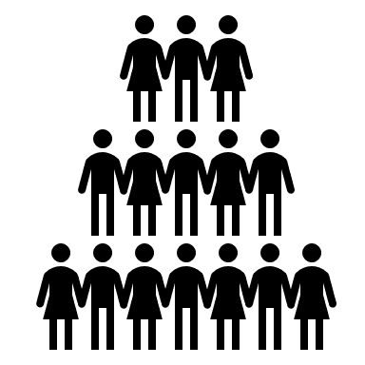


Dotazníkové šetření / survey methodology
Survey jako design celé studie, typ výzkumu
  VS. dotazník jako nástroj pro sběr dat
Předmět je o designu, metodě, jejíž součástí je tvorba dotazníku jako nástroje
Výběr respondentů a poslání pozvánky
VO a tvorba dotazníku
Odeslání dotazníku, zpracování dat
Tvorba odpovědí

Slide 7
Dotazníkové šetření / survey methodology
Základním cílem je získat data, která slouží k popisu populace
  Obvykle s využitím části populace (vzorku)
  Přesnost výsledků závisí na řadě aspektů designu:
Coverage error
Sampling error
Specification error
Výběr respondentů a poslání pozvánky
Validita měření
VO a tvorba dotazníku
Non-response error
Processing error
Measurement error
Odeslání dotazníku, zpracování dat
Tvorba odpovědí

Slide 8
Dotazníkové šetření / survey methodology
Výsledná celková chyba = odchylka od toho, jak to v cílové populaci je a jak to vypadá v našich datech
  Úkolem designu je ji minimalizovat
  (částečně ji řeší statistika)
Coverage error
Sampling error
Specification error
Výběr respondentů a poslání pozvánky
Validita měření
VO a tvorba dotazníku
Non-response error
Processing error
Measurement error
Odeslání dotazníku, zpracování dat
Tvorba odpovědí

Slide 9
Co je survey
Systematická metoda získávání kvantitativních dat
Survey methodology je oblast vědění, která se zabývá tím, co dělá dotazníkové šetření více (nebo méně) validním
Základním cílem je získat data, která popisují (reprezentují) populaci
  Většinou na základě vzorku z populace, ze kterého chceme odhadovat parametry populace → vyhodnocení je spojenou se statistikou
  (Ne vždy – někdy máme data z celé populace)
  V dotazníkovém šetření nám NEJDE o data jednotlivce – nehodnotíme po jednotkách analýzy, průměrujeme (vs. dotazník jako nástroj může sloužit i pro individuální účely)

Slide 10
Co je survey
Kvantitativní vyhodnocování výsledků
  Ale může obsahovat i kvalitativní část – můžeme využít otevřené otázky a odpovědi následně analyzovat obsahovou analýzou, tematickou analýzou
Používá self-reported měřící nástroje
  Ptáme se respondentů, co si myslí, jaké mají postoje/hodnoty/charakteristiky, jak se chovají…
  Nejsou to objektivní nástroje → subjektivita, přesto, že se někdy ptáme na fakta
Mixed methods designs
  Snadno se doplňuje s jinými designy či daty – experimenty, objektivní data, kvalitativa

Slide 11
Survey vs. anketa
„Anketa“ se používá spíš pro komerční účely, typicky nemá systematicky vybraný vzorek, typicky úzké zaměření, kratičká, necílí na generalizace odpovědí (což je často zcela přiznané), často jen pro ilustraci
  Není to slovo, které bychom použili pro akademický výzkum☺
  Méně „seriózní“ konotace
„Dotazníkový výzkum“ se používá v akademickém prostředí, případně i jinde pro dotazníkové šetření, které chce mít určitou vypovídající hodnotu
Reálně ale žádný cut-off point mezi anketou a dotazníkovým šetřením není, jde spíš o úzus

Slide 12
Dotazníky jako nástroj (questionnaire)
Různé účely (kromě generalizace): doplněk u kvalitativy, klinické využití, screeningy, přijímací pohovory…
Ty pak neoznačujeme za dotazníkové šetření, ale jinou metodu doplněnou o dotazník
Flexibilita
„Additional“ materiály – podnětové materiály, fotky, texty, hry…
Adaptivní testování

Slide 13
Typy surveys
Podle módu sběru
Self-completion (pošta, internet) X tazatel (ať už FtF nebo telefonicky)
  PAPI: Pen-And-Paper-Interviewing: osobní dotazování pomocí papírového dotazníku
  CAPI: Computer Assisted Personal Interviewing: osobní dotazování pomocí PC/tabletu (tazatel zapisuje odpovědi do PC)
  CASI: Computer Assisted Self Interviewing a CAWI: Computer Assisted Web Interviewing – respondent vyplňuje sám online dotazník
  CATI: Computer Assisted Telephone Interviewing: dotazování po telefonu
Podle samplingu
Pravděpodobnostní ---- convenience

Slide 14
Typy surveys
Podle zadavatele a/nebo zhotovitele
Kdo survey vytváří a kdo ho provádí
Vládní, výzkumné, komerční, soukromé, NGOs, statistické (ČSÚ)
Statistické úřady – pravděpodobnostní sampling je pro ně zcela klíčový
Podle cílové populace
Obecná populace
Specifická populace: děti, senioři, studenti, novináři, uživatelé IG, lidé s konkrétní diagnózou…
Domácnosti, podniky, hotely..

Slide 15
Typy surveys
Podle tématu
Citlivé x necitlivé téma
Kontroverzní téma
Někdy tzv. „omnibus“ surveys – „všezahrnující“ – směska témat, využívá jednoho samplingu, ale má dílčí na sobě nezávislá témata (dnes už výjimečné)

Slide 16
Typy surveys
Podle počtu sběrů
Jeden: cross-sectional
Opakované sběry, ale pokaždé na jiné populaci: repeated cross-sectional
Opakované na stejné: longitudinal
Podle délky
od minut po desítky minut

Slide 17
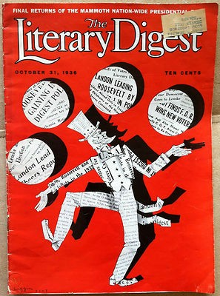
Trocha historie
Nejstarší typy surveys – populační šetření, sčítání lidu
  Typicky vládní, začátky pro účely daní
  V ČR: sčítání lidu každých 10 let (2021!)
Začátek 20. století – social surveys v UK, US, předvolební výzkumy, první marketingové výzkumy, tradice i v psychologickém výzkumu (předsudky, stereotypy, postoje)
Známý případ s predikcí výsledků prezidentských voleb 1936 (Landon vs Roosevelt):
  Od 1916 časopis Literary Digest dělal předvolební výzkumy
  Až do 1936 správné odhady – ve 1936 editor na základě dat od +2mil lidí predikoval výhru A. Landona (Landon 57%, ve skutečnosti 38%)
  Proč se netrefil?

Slide 18
Trocha historie
Známý případ s predikcí výsledků prezidentských voleb 1936 (Landon vs Roosevelt):
  Respondenti: lidi, na které našli kontakty skrze telefonní seznamy, seznamy předplatitelů časopisu, seznamy členů soukromých klubů a asociací, registry majitelů automobilů → selection bias
  Z oslovených 10mil. lidí jich odpověď (dotazník poštou) zaslalo 2.4mil → nízká response rate
    + mnohem častěji ji zaslali ti, kteří podporovali Landona → non-response bias
George Gallup – menší vzorek, kvótní sampling – přesnější predikce
→ víc výzkumů začalo využívat kvóty a Gallup poll správně predikoval i volby 1940 a 1944

Slide 19
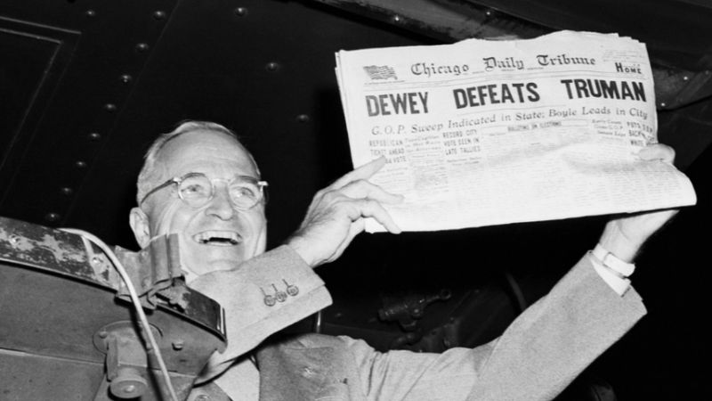
Trocha historie
A pak přišel 1948 – prezidentské volby Dewey vs. Truman
  Velké agentury vč. Gallup poll - silné predikce s využitím kvótních vzorků vedla k vydání „Dewey defeats Truman“ v Tribune
  Proč to nefungovalo?
    Tazatelé, přestože měli kvóty, mohli v rámci kvót volně vybírat, koho osloví – a dařilo se jim stabilně víc dotazovat více vzdělané, bohatší lidi, kteří byli proti Trumanovi
→ Postupná změna samplingu na pravděpodobnostní
(ale vlivný článek kritizující kvóty už 1934 Neyman)

Slide 20
Trocha současnosti
Ne tak starý případ: prezidentské volby US 2016
většina predikcí pro Hillary Clinton (odhady 71-99%)
national polls - přesnější odhady - predikce, že Clinton vyhraje o pár procent - což se v podstatě stalo (2% rozdíl v její prospěch), ale volební systém
Trump podceněn ve státech, kde tradičně vyhrávali Demokraté (PA, WI, MI)
Příčiny:
voliči reálně měnili názor poslední týden před volbami v rozhodujících státech
rozdíl mezi pre-election odpověďmi a reálnou volbou: oproti minulým letům, kdy se rozdíly vzájemně cca vynulovaly, ve 2016 byly změny výrazně ve prospěch DT
nevážení dat pro systematickou chybu - vzdělanější lidé se víc účastní výzkumu a volili častěji pro HC → nonresponse bias
"shy Trump" effect - nicméně hypotéza nemá moc podpory
příliš pro-Clinton ankety mohly vést její voliče k nižší účasti ve volbách
Patrně kombinace faktorů, ne tak jasný sampling blaming

Slide 21
Trocha historie
První surveys nebyly příliš systematické – ani ve výběru vzorku, ani ve formulacích položek
Postupná standardizace položek (v jednom výzkumu), zaučování tazatelů, opouštění sběrů na celé populaci (finanční a časová náročnost), kritika kvótních výběrů a inkorporace teorie pravděpodobnosti do výběru vzorku
Pravděpodobnostní výběr – každý respondent má nenulovou šanci být do vzorku vybrán
  Je to best practice – pokud chceme výzkumem zjistit něco s vysokou mírou jistoty, že data nejsou zkreslená, bez pravděpodobnostního vzorku to nejde
  Obtížné bez seznamu všech lidí, ze kterého bychom náhodně vybírali
  Samplingy skrze geografické jednotky - místo bydliště, „random walk“ – náhodná procházka

Slide 22

Trocha historie
Způsob oslovování a administrace
  Využívání pošty a self-administrace dotazníků (levnější než tazatel) → využívání telefonních surveys (levnější a efektivnější než pošta; 60.léta) → využívání počítačů → internetu
  Pro pravděpodobnostní vzorky ale pořád hojně využívaný sampling pomocí random walk + od rozšíření telefonů random digits dialing (RDD, 70. léta), stále se využívají i tazatelé v domácnostech
  RDD znamenal další rozmach pravděpodobnostních výběrů vzorku
  S vyšším využíváním telefonů ale narostl masivně i telemarketing, někdy se skrývající za „děláme výzkum“
  A to vedlo ke klesající response rate

Slide 23
Změny s internetem
Sampling prostřednictvím internetu – rychlost, finančně nenáročné, ale velké potíže s undercoverage bias
Mnohem snadnější nástroje pro tvorbu dotazníku, udržování vlastní databáze, hromadné oslovování s personalizací
  Kdokoliv si udělá survey během pár minut – a taky ho dělá!
Víc user-friendly nástroje na zpracování dat (statistiku) – široké použití i mezi lidmi, kteří statistice vlastně nerozumí
Velký nárůst popularity nepravděpodobnostních surveys
Online panely respondentů nejen v rukou profesionálních agentur s pečlivým výběrem respondentů, ale otevřené veřejnosti (Mechanical Turk) – boom začátkem 21. století
  Zvyšuje se počet různých surveys, ale nezvyšuje se počet jejich respondentů – mnoho z výzkumů je ve skutečnosti vyplňováno stejnými lidmi, kteří jsou ve více panelech
  „profesionální respondenti“

Slide 24
Změny s internetem
Rozvoj chytrých telefonů a jejich využívání pro surveys
  Mixed methods – umožňují kombinovat survey se spoustou objektivních dat (např. GPS, fitbit, detekce světla, akcelerometr...)
  Zatím nicméně využití convenience vzorků
Big data! (někdy organická data)
  Záznamy chování, především ale v rukou soukromých subjektů
  Otázky soukromí
  Když máme big data, potřebujeme ještě stále surveys?
    Ano! A kombinace BD a surveys může být specificky silná

Slide 25
Změny s internetem
S finančně dostupnějšími metodami výraznější podíl komerčních i laických surveys s pochybnými kvalitami i motivy
Přesycenost populace, klesá ochota respondentů zapojovat se i do „oficiálních“ (vládních, vědeckých) výzkumů, nedůvěra v deklarované cíle dotazníkových šetření
  → dlouhodobě klesající response rates
  „Rychlejší“ život – a výrazně klesající ochota odpovídat na dlouhé dotazníky
    Co je dlouhý dotazník?
COVID!
  Co udělal COVID se surveys?

Slide 26
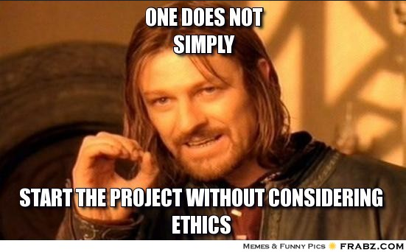
Etika
S rozvojem popularity surveys i rozvoj etických principů ve výzkumu – striktnější
  Zároveň pro soukromé surveys etika v podstatě neexistuje (i když legální rámec a ESOMAR guidelines)

Slide 27
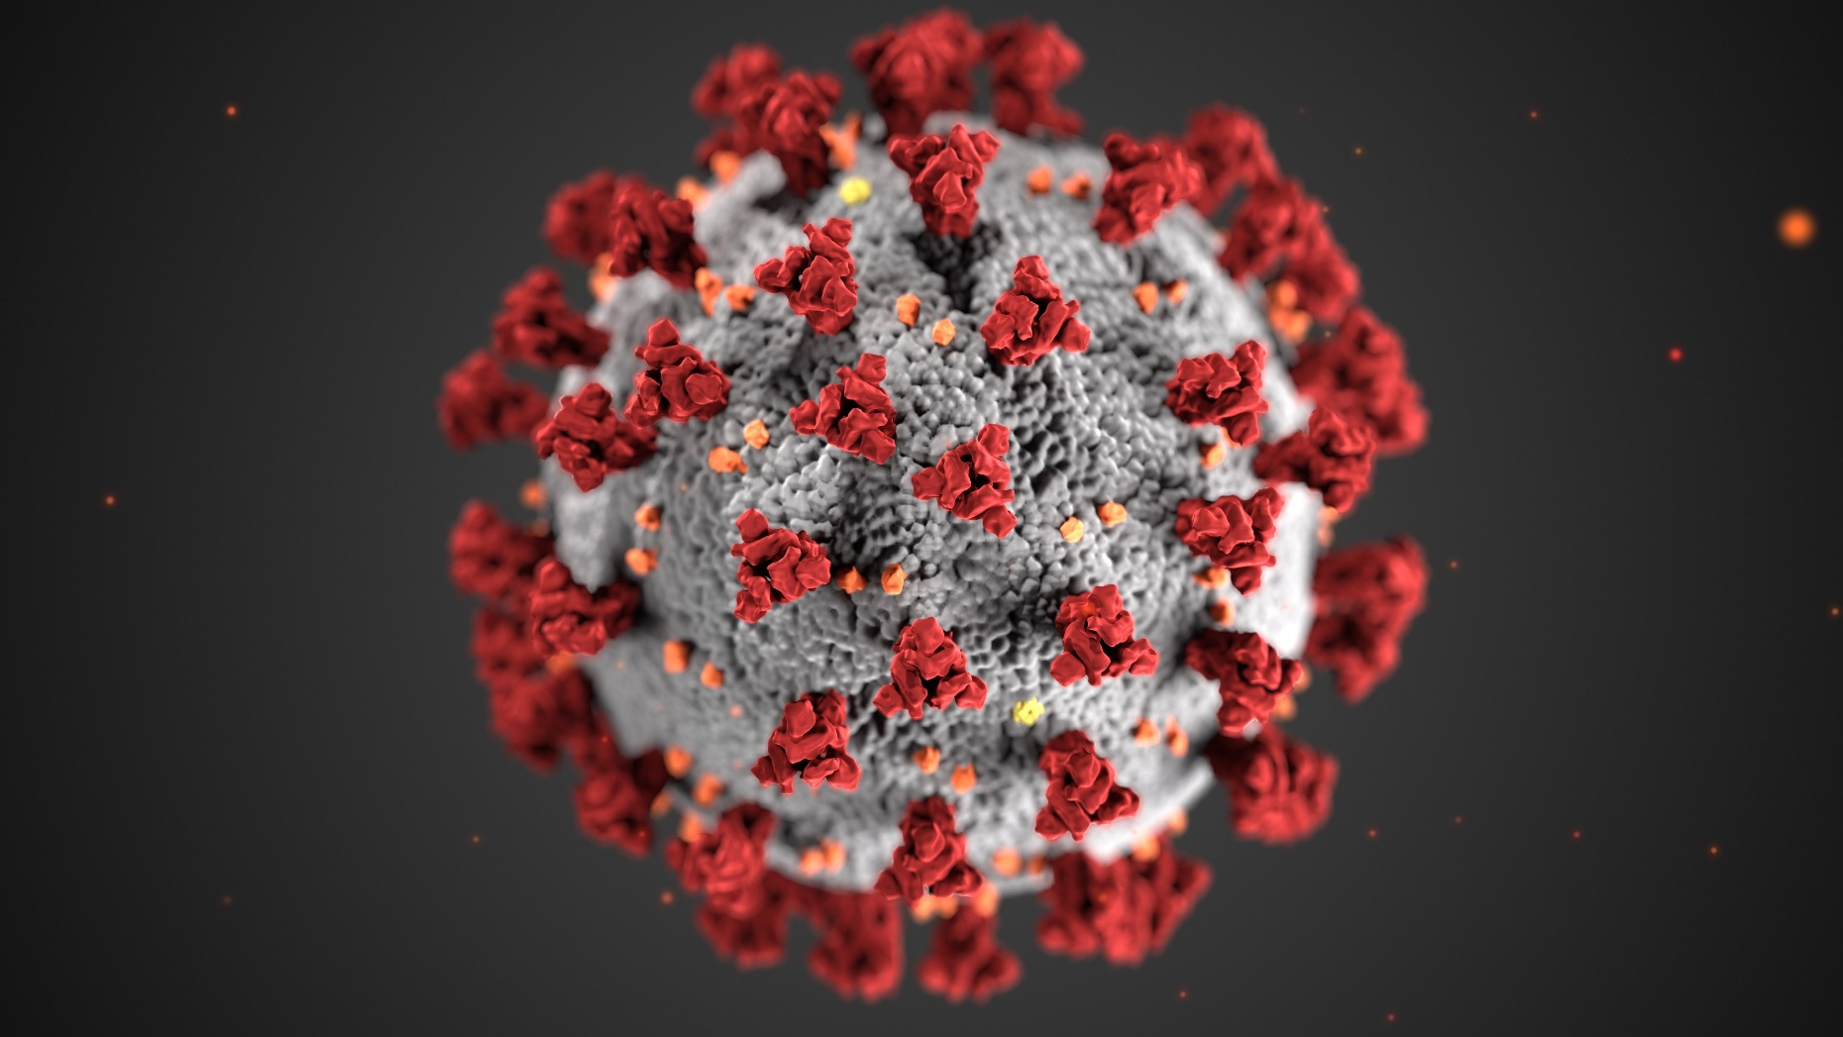
Future..?
Fotografie od uživatele CDC ze služby Pexels

Slide 28
Future..?
COVID – i po konci covidu lze očekávat ještě nižší ochotu u „offline“ výzkumů jak na straně respondentů, tak tazatelů
  Ještě vyšší finanční náročnost pro realizaci, zároveň ekonomická krize a méně peněz pro akademické výzkumy
Big data a analýza reálného chování díky množství věcí, které se dějí prostřednictvím ICT a jsou zaznamenávány
  By-product (snad) – nižší množství dotazníků a „výzkumů“ ze stran komerčních subjektů, kteří mají/budou mít přístup k big datům → nižší míra „zahlcenosti dotazníky“ u respondentů
Zvyšuje se důraz na soukromí a ochranu dat, zvyšuje se riziko, že „anonymní dotazník“ nemusí být vždy tak anonymní
  Vyšší obezřetnost respondentů, ještě vyšší nonresponse rate i item-non response rate, vyšší cenzura odpovědí
Respondenti se sebou nenechají „orat“ – výrazně menší ochota poskytovat data, pokud nechápou nebo nesouhlasí s účelem sběru (platí pro výzkumy jako celky i pro jednotlivé položky)
Velké surveys s „klasickým“ tvarem datové matice jsou na odchodu – data získávaná v současnosti jsou víc děravá

Slide 29
Future
Konec pravděpodobnostních vzorků?
“Well, I guess I don’t have much hope for surveys. You guys are down to a nine percent response rate or something like that? I just don’t see anything that we have in our toolkit to overcome the massive so-cial forces that are producing that behavior. We’re not smart enough to induce better response rates. So I think the future is really messy. ”
„I’ll say what I think is going to happen. I think the continued decline of surveys will be part of our future. There will be good people—who we sometimes think of as “survey engineers”—who will fix things here and there, and that will keep them going for some time. That will go for a while. And then at a certain point, I think the cost of doing those little fixes will be prohibitive. I think we need about ten years of work that will keep probing for every particular survey purpose, new blends of existing surveys and more ubiquitous so-called “big data” stuff. This will be horribly messy; some of the data are terrible. In my terminology, these are not “designed” by us, these are “organic data,” so we don’t control the measurement process at all.“
– Robert Groves (Habermann, Kennedy, Lahiri, 2017)

Slide 30
Future..?
Surveys se budou muset novému životnímu stylu respondentů přizpůsobit
  Pravděpodobnostní vzorky budou pořád důležité, ale jejich podoba se změní
  Kratší surveys s využitím adaptivního testování
  Nutnost validizovat krátké verze dotazníků
  Pokud lze některá data zjistit jinak než ptaním se respondentů – využít takové způsoby
  Plánovat designy s cílenými chybějícími hodnotami
  Vyšší využívání nepravděpodobnostních vzorků – nutnost rozvíjet statistické postupy, které nejsou založeny na předpokladech pravděpodobnostních vzorků
  Opustit „one size fits all“ způsob uvažování – skutečně řešit každý survey individuálně (vč. analýzy)

Slide 31
Blumenthal, M., Clement, S., Clinton, J. D., Durand, C., Franklin, C., Miringoff, L., ... & Witt, G. E. (2017). An evaluation of 2016 election polls in the US. https://www.aapor.org/Education-Resources/Reports/An-Evaluation-of-2016-Election-Polls-in-the-U-S.aspx
Gideon, L. (Ed.). (2012). Handbook of survey methodology for the social sciences. New York: Springer.
Habermann, H., Kennedy, C., & Lahiri, P. (2017). A conversation with Robert Groves. Statistical Science, 32(1), 128-137.
Miller, P. V. (2017). Is there a future for surveys?. Public Opinion Quarterly, 81(S1), 205-212.
  Editorial ke special issue na dané téma; celé SI: https://academic.oup.com/poq/issue/81/S1
Couper, M. P. (2013, December). Is the sky falling? New technology, changing media, and the future of surveys. In Survey Research Methods (Vol. 7, No. 3, pp. 145-156).
Lusinchi, D. (2012). "President" Landon and the 1936 "Literary Digest" Poll: Were Automobile and Telephone Owners to Blame? Social Science History, Vol. 36(1), pp. 23-54.

